Slide 1
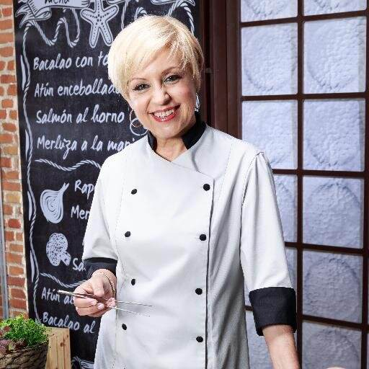
Susi Díaz

Slide 2
Susi Díaz Ros (Elche, el 2 de abril de 1956) es una cocinera española. Reside en Elche y desarrolla su trabajo en el restaurante La Finca, del que es propietaria desde su fundación en 1984, ubicado en la Costa Blanca de la Comunidad Valenciana. Además participa como colaboradora y presentadora en diferentes programas de televisión en España.

Slide 3
Su carta se caracteriza por cítricos, hierbas aromáticas y flores cultivadas en su jardín, con los que acompaña pescados y mariscos autóctonos. La creatividad e innovación presente en sus fogones queda patente en su forma de combinar los sabores tradicionales con las últimas tendencias de la cocina internacional. Todo ello la llevó a conseguir, y mantener año tras año desde 2006, una estrella Michelin y dos soles en la guía Repsol.

Slide 4
Susi Díaz colabora desde hace más de diez años en diferentes programas de radio y televisión, como "A vivir que son dos días" de Cadena Ser, "Proteína marina" y "Si las quieres las comes" de Canal Cocina, o "Top Chef", el talent show de Antena3 donde ha afrontado su cuarta temporada. Su restaurante obtuvo en 2009 el premio al restaurante del año concedido por la guía Almanaque Gastronómico y en 2011 salió a la venta su primer libro de cocina Sentidos.

Slide 5
FIN
HECHO POR:
ADRIÁN BOLÍVAR PUÑAL

